Slide 1
软件工程导论（第6版）
21世纪软件工程专业规划教材

Slide 2
第3章 需求分析
overview
为了开发出真正满足用户需求的软件产品，首先必须知道用户的需求。对软件需求的深入理解是软件开发工作获得成功的前提条件，不论人们把设计和编码工作做得如何出色，不能真正满足用户需求的程序只会令用户失望，给开发者带来烦恼。
需求分析是软件定义时期的最后一个阶段，它的基本任务是准确地回答“系统必须做什么”这个问题，需求分析阶段最终产出是“软件需求规格说明书”，以书面形式准确描述软件需求。

Slide 3
目录
1
需求分析的任务
CONTENTS
2
需求获取的方法
3
实体-联系图
4
状态转换图
5
软件需求验证

Slide 4
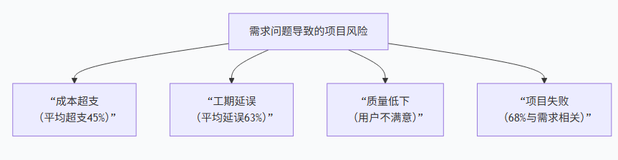
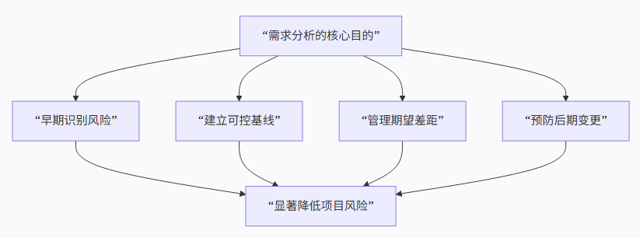
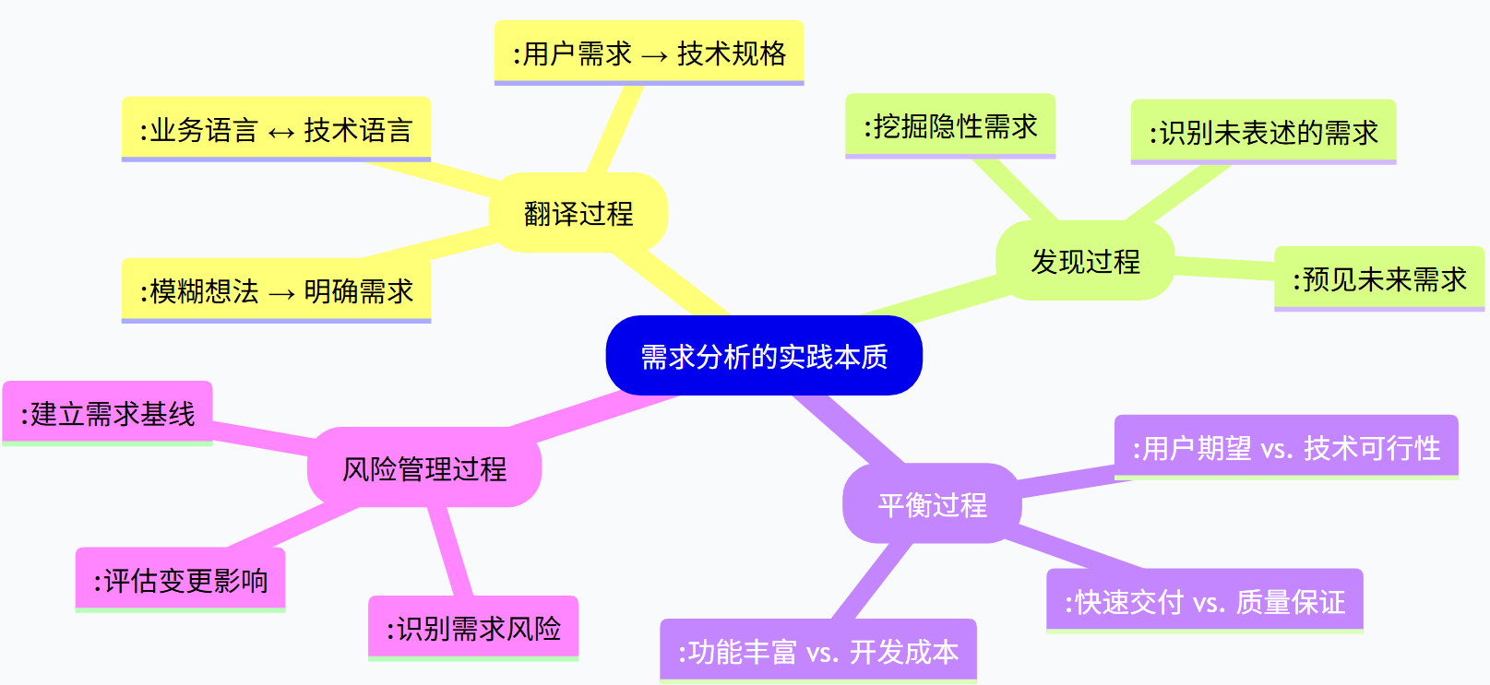
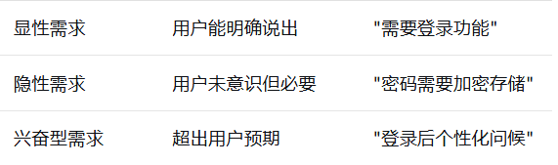
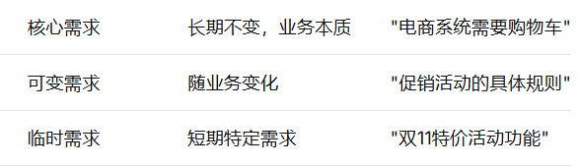
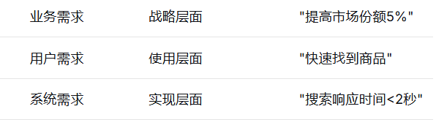
需 求 分 析
需求分析是系统工程和软件工程中的一个正式过程。是系统化地研究、提炼、文档化和验证用户对软件系统的需要和约束的过程。为系统开发建立一致、完整、准确且可行的需求集合。它回答一个根本问题：“系统到底应该做什么？”
表达性
稳定性
抽象层次

Slide 5
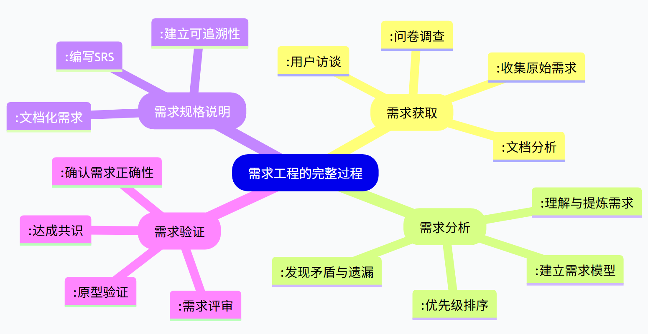
需求分析的任务
确定对系统的综合要求
功能需求
性能需求
对系统的综合要求
出错处理需求
接口需求
约束
逆行需求
可靠性和可用性需求
将来可能提出的需求
尽管目前有许多不同的用于需求分析的结构化分析方法，但是，所有这些分析方法都遵守下述准则：
理解并描述问题的信息域，建立数据模型。
定义软件应完成的功能，建立功能模型。
描述作为外部事件结果的软件行为，建立行为模型。
对描述信息、功能和行为的模型进行分解，用层次的方式展示细节。
分析系统的数据要求:任何一个软件系统本质上都是信息处理系统，系统必须处理的信息和系统应该产生的信息在很大程度上决定了系统的面貌，对软件设计有深远影响，因此，必须分析系统的数据要求，这是软件需求分析的一个重要任务。
导出系统逻辑模型：综合上述两项分析的结果导出系统的详细的逻辑模型，通常用数据流图、实体-联系图、状态转换图、数据字典和主要的处理算法来描述。
Notes:
数据模型主要包括三部分内容：数据结构、数据操作和数据约束，任何一个系统都不可能没有数据（类型、大小、内容、相互联系、操作及约束等）
行为模型：行为”是系统状态随时间变化过程的描述。“行为”代表系统的一种功能，它有输入、输出，它的功能就是把输入转换为输出。在这个转换过程中，可能伴随系统本身状态参数的变化。
功能需求：需求指定系统必须提供的服务。通过需求分析应该划分出系统必须完成的所有功能
性能需求：指定系统必须满足的定时约束或容量约束，通常包括速度（响应时间）、信息量速率、主存容量、磁盘容量、安全性等方面的需求。
可靠性需求定量地指定系统的可靠性，可用性与可靠性密切相关，它量化了用户可以使用系统的程度。
出错处理需求：说明系统对环境错误应该怎样响应。
接口需求：描述应用系统与它的环境通信的格式。常见的接口需求有：用户接口需求；硬件接口需求；软件接口需求；通信接口需求。
设计约束：描述在设计或实现应用系统时应遵守的限制条件。常见的约束有：精度；工具和语言约束；设计约束；应该使用的标准；应该使用的硬件平台。
逆向需求：说明软件系统不应该做什么。理论上有无限多个逆向需求，人们应该仅选取能澄清真实需求且可消除可能发生的误解的那些逆向需求
将来可能提出的需求：应该明确地列出那些虽然不属于当前系统开发范畴，但是据分析将来很可能会提出来的要求。这样做的目的是，在设计过程中对系统将来可能的扩充和修改预做准备，以便一旦确实需要时能比较容易地进行这种扩充和修改

Slide 6
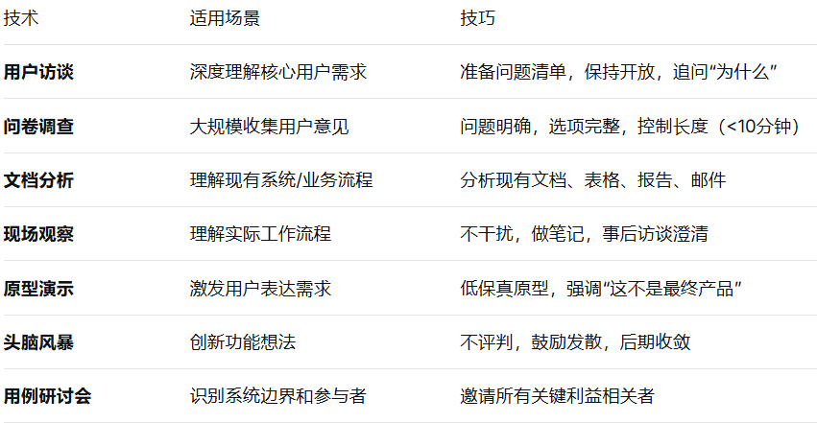
需求获取的方法
需求获取是指通过与用户的交流，对现有系统的观察及对任务的分析，从而开发、捕获和修订用户的需求。
需求获取需要和用户（领导层、业务人员）进行大量的沟通，但沟通的重点各自不同。和领导沟通主要是了解大体的业务流程、组织架构及业务需求；和业务人员则主要了解详细的业务流程、既有的软硬件环境、现有的运行系统、功能性需求和非功能性需求。通常应该与这些业务人员保持畅通的沟通渠道。
形成访谈记录、调查结果、观察报告、原始需求列表

Slide 7


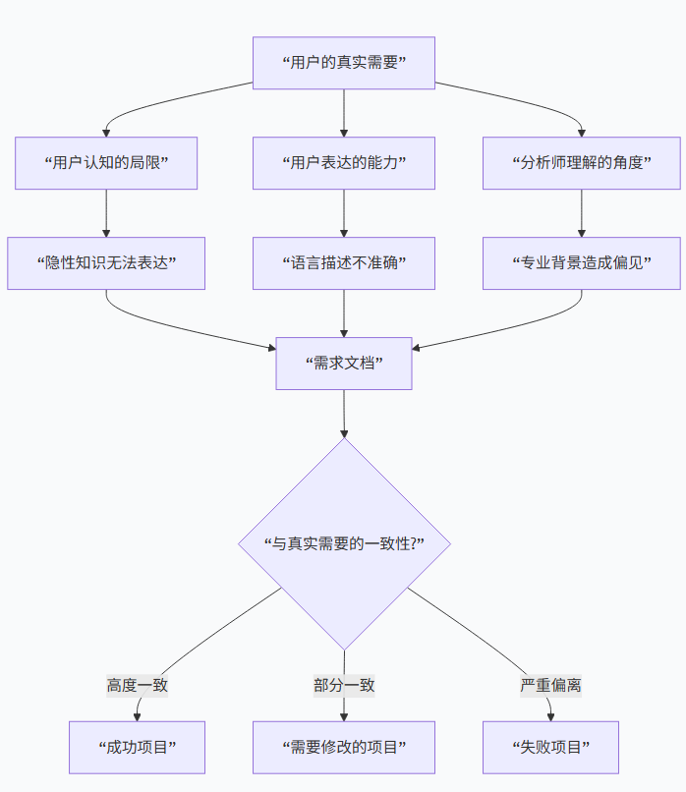



用户访谈
模糊性
不确定性
变化性
主观性

Slide 8
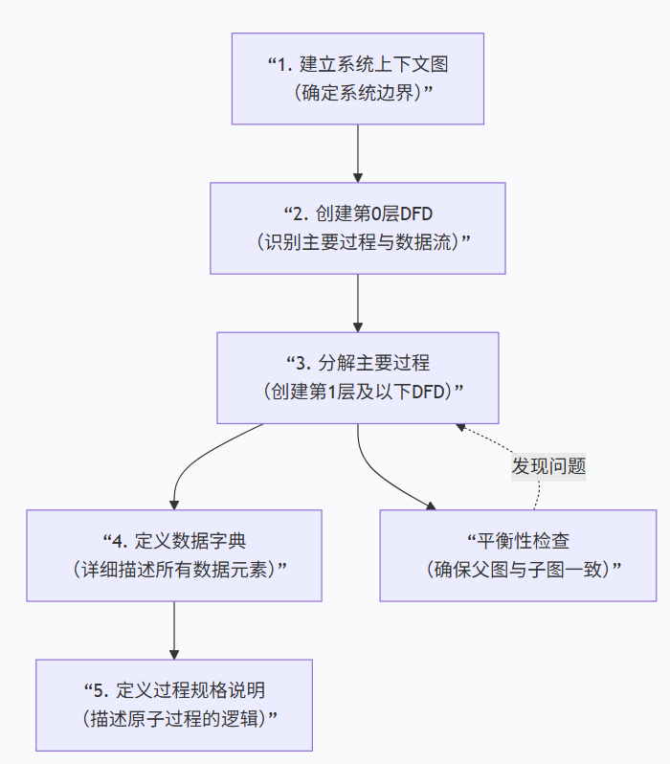
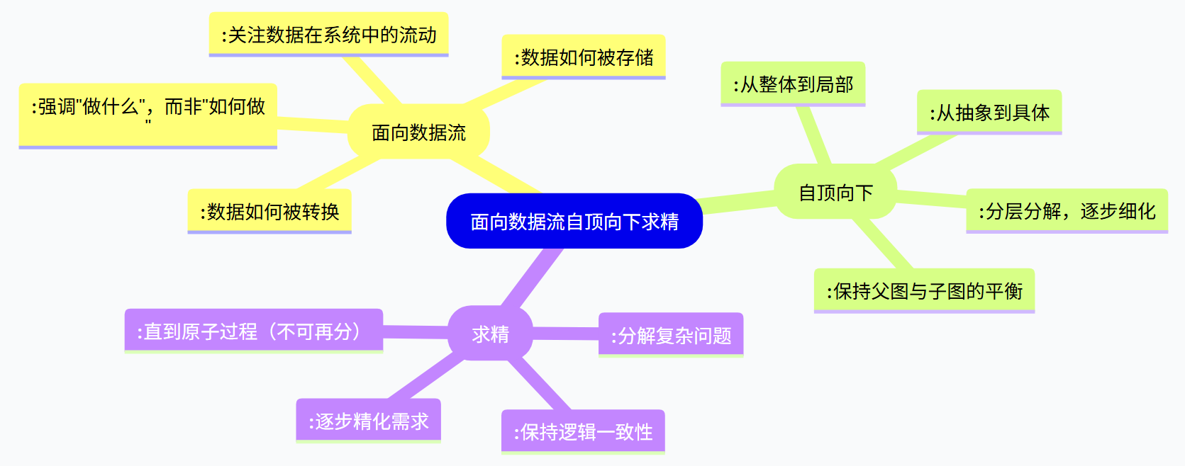
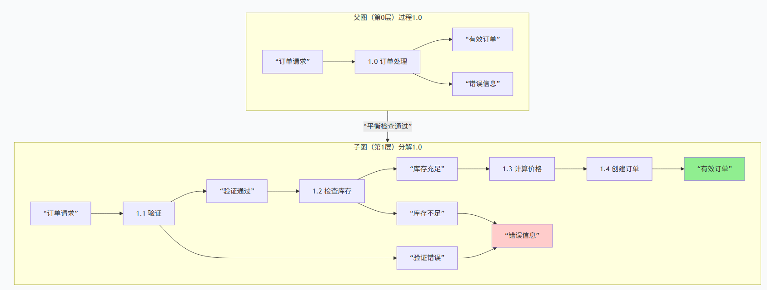
面向数据流自顶向下求精
面向数据流自顶向下求精是结构化分析方法的核心技术，它将复杂系统分解为可管理的层次，专注于数据流动而非控制流。
平衡检查清单：
子图的所有输入数据流必须出现在父图中
子图的所有输出数据流必须出现在父图中
父图中该过程的输入/输出必须在子图中出现
允许数据流细化（父图"订单数据"→子图"客户信息+产品列表"）

Slide 9
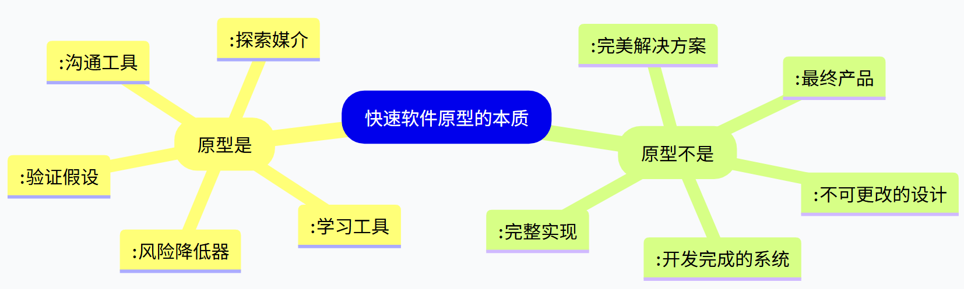
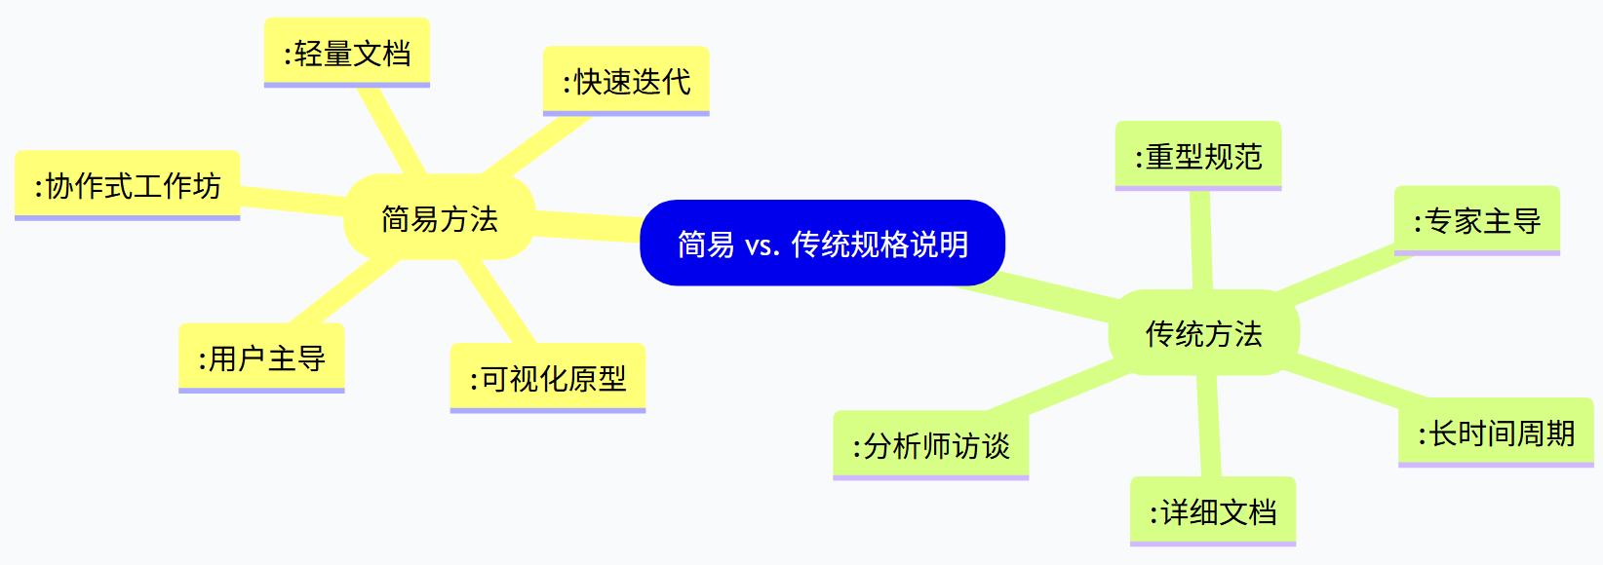
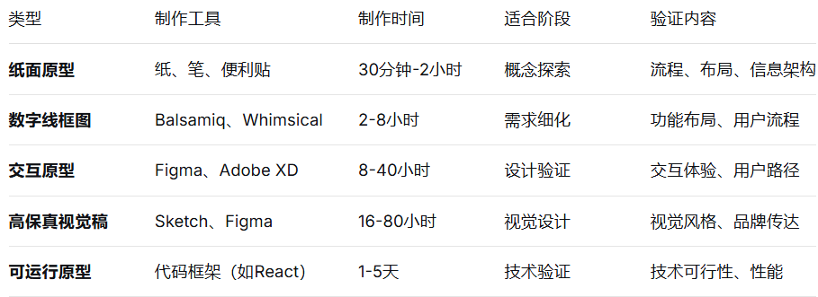
简易的应用规格说明技术
快速建立软件原型
简易的应用规格技术是一种面向团队的需求方法，是一种轻量级、用户友好的需求收集和规格说明方法。它强调用户参与和可视化协作，旨在快速达成对系统功能的共同理解。
1
进行初步访谈
2
开发者和用户分别写出“产品需求”
3
开会讨论，各自展示需求列表
4
得出了意见一致，为需求列表制定小型规格说明
5
根据会议结果，起草完整的软件需求规格说明
原型的四个关键特性：
快速：几小时到几天
廉价：低成本制作，低成本修改
聚焦：只验证关键假设，不求完整
可抛弃：心态上准备好丢弃和重做
验证想法可行性 → 纸面原型
确定信息架构 → 数字线框图
测试用户体验 → 交互原型
验证视觉效果 → 高保真视觉稿
验证技术方案 → 可运行原型

Slide 10
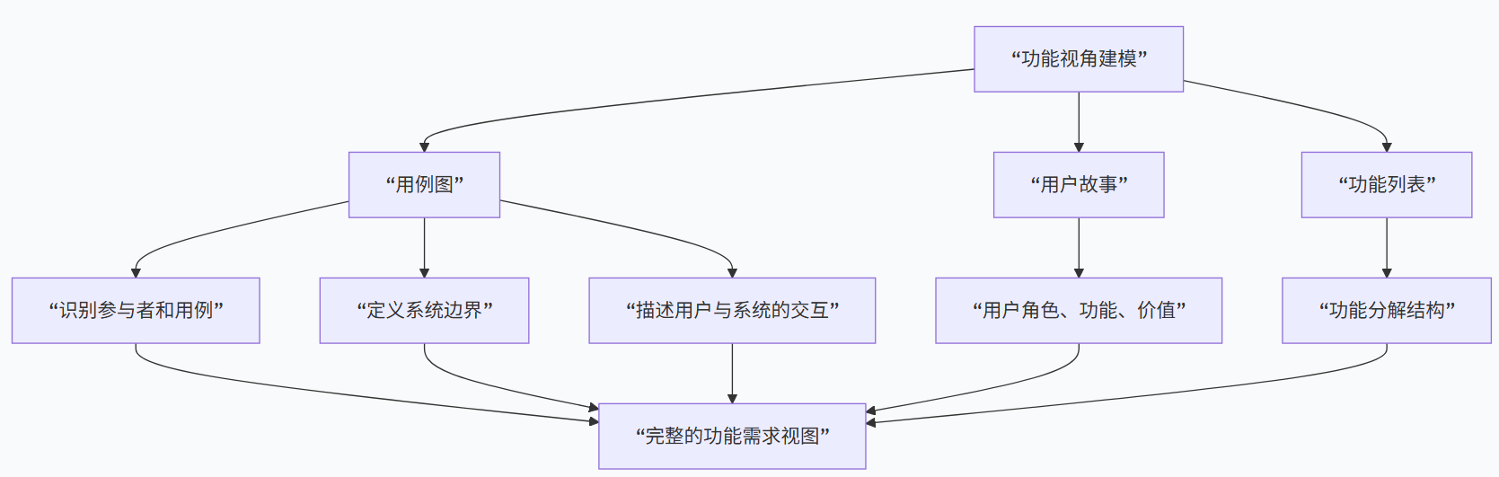
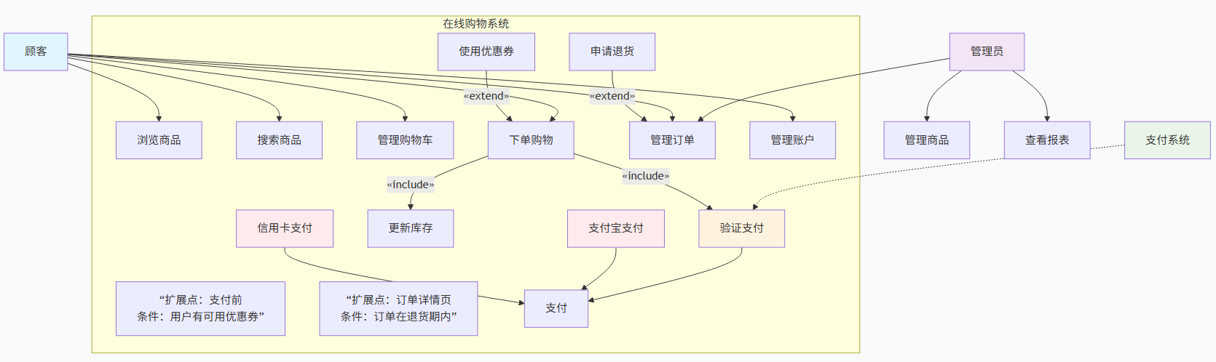
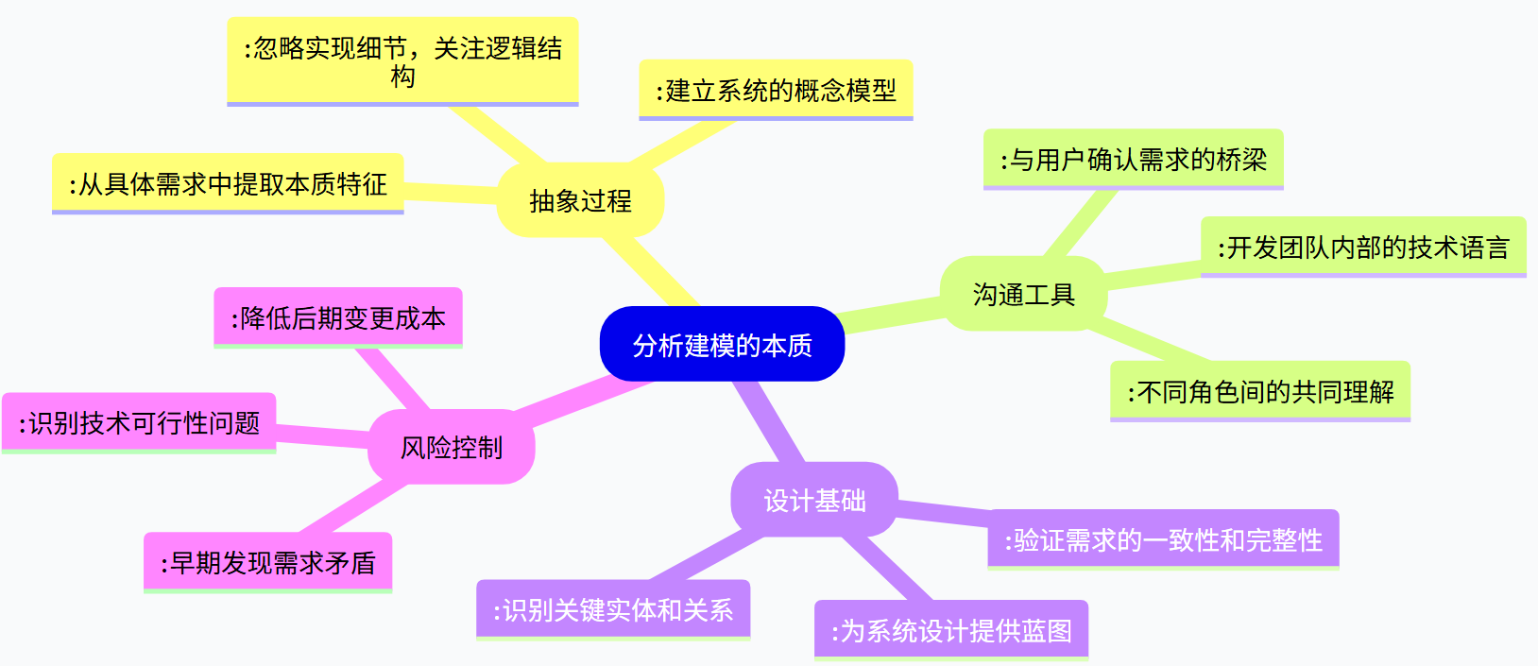
分析建模与规格说明
功能视角：系统能做什么？—— 用例图——建立功能模型
结构化分析实质上是一种创建模型的活动，分析建模是在需求分析阶段，使用图形化、形式化的模型来表示系统的逻辑结构和行为的过程。它是需求的理解、精化和表达。
需求分析过程应该建立三种模型：数据模型、功能模型和行为模型。
谁使用系统？（参与者） 系统做什么？（用例）系统和外部世界如何交互？（关系）
完整的分析建模需要从四个互补的视角来审视系统
数据流图指明了系统具有的变换数据的功能，因此数据流图是建立功能模型的基础

Slide 11
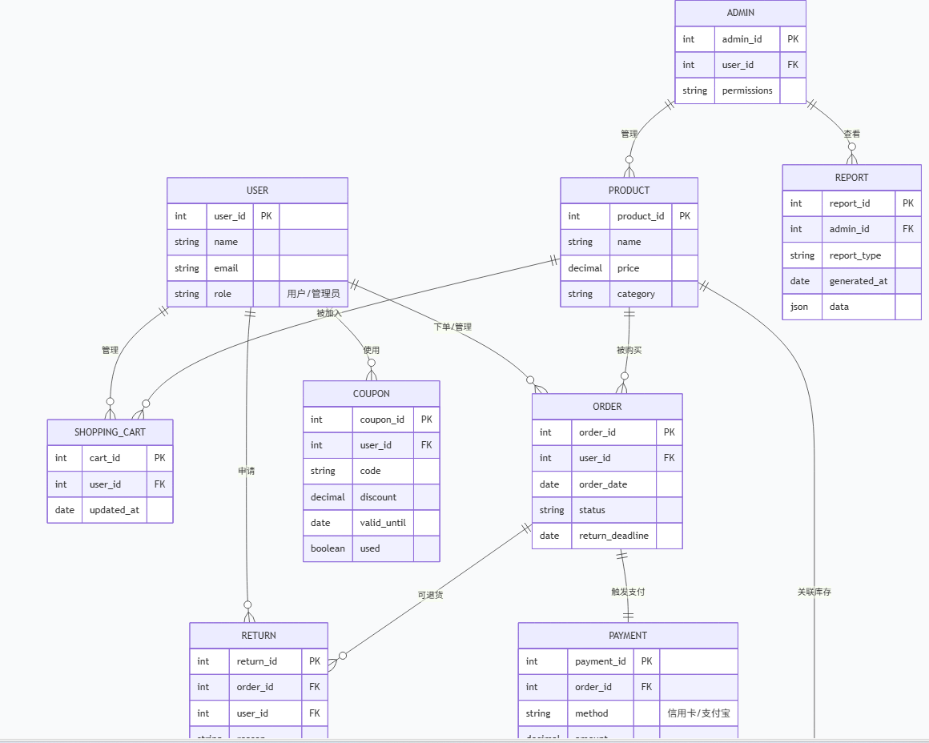
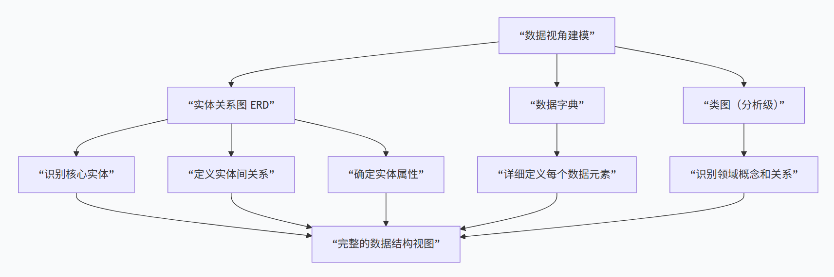
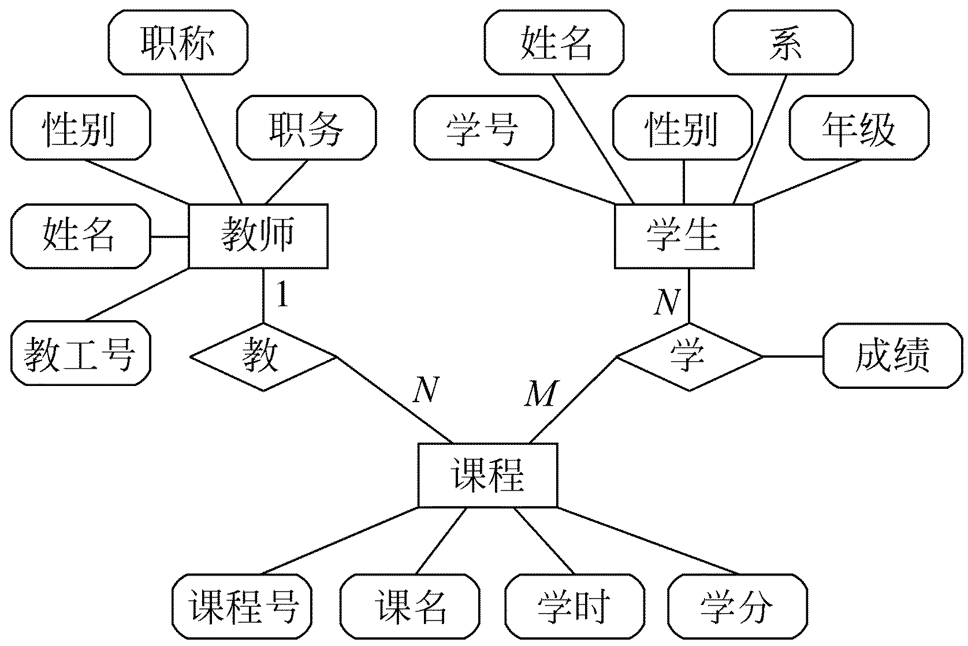
数据视角：系统处理什么信息？—— 实体联系图——数据模型
关键工具：实体关系图（ERD）：展示数据实体及其关系
数据字典：定义所有数据元素的详细信息
类图（分析级）：面向对象系统中的领域模型
实体-联系图是一种概念数据模型，是按照用户的观点对数据建立的模型，反映了用户的现实环境，与系统中的实现方法无关。包含3种相互关联的信息：数据对象、数据对象的属性、数据对象彼此间相互连接的关系

Slide 12
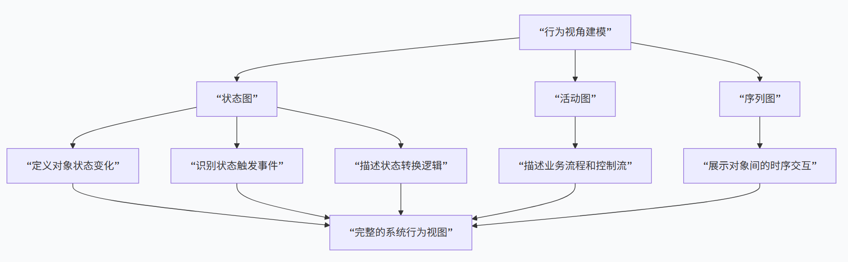
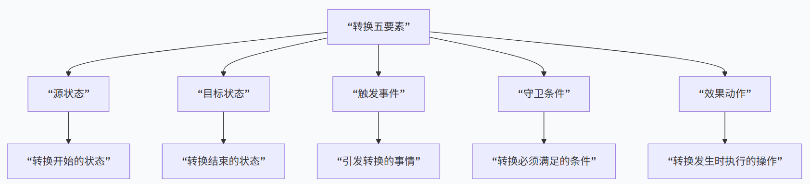
行为视角：系统如何响应时间？—— 状态图——行为模型
状态：是任何可以被观察到的系统行为模式，一个状态代表系统的一种行为模式。状态规定了系统对事件的响应方式，状态主要有：初态（即初始状态）、终态（即最终状态）和中间状态。在一张状态图中只能有一个初态，而终态则可以有0至多个。
事件：是在某个特定时刻发生的事情，它引起系统做动作或（和）转换状态的控制信息。
转换：是状态之间的有向关系，表示当特定事件发生且满足特定条件时，对象从源状态进入目标状态。

Slide 13
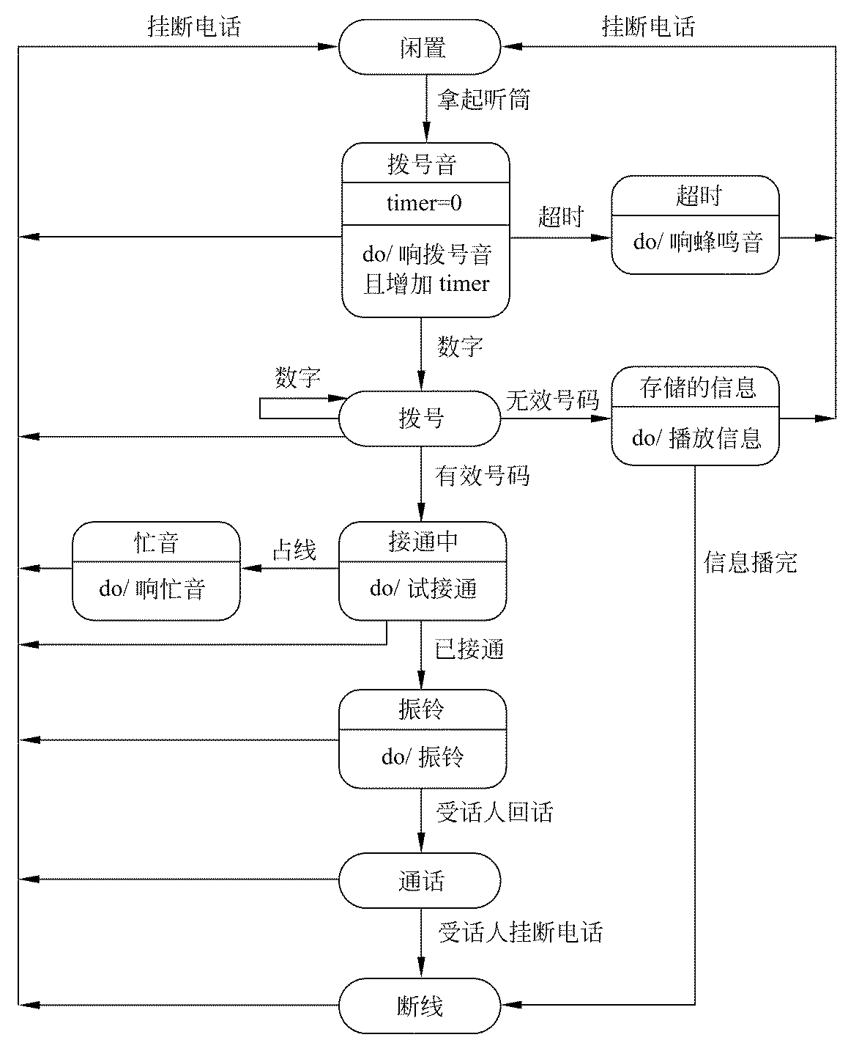
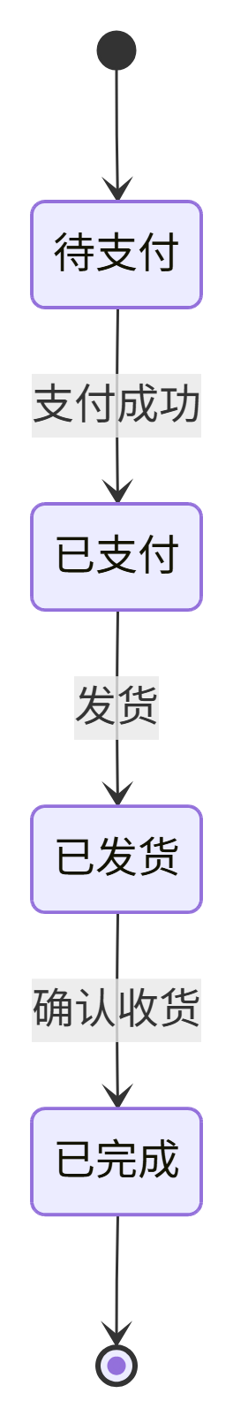
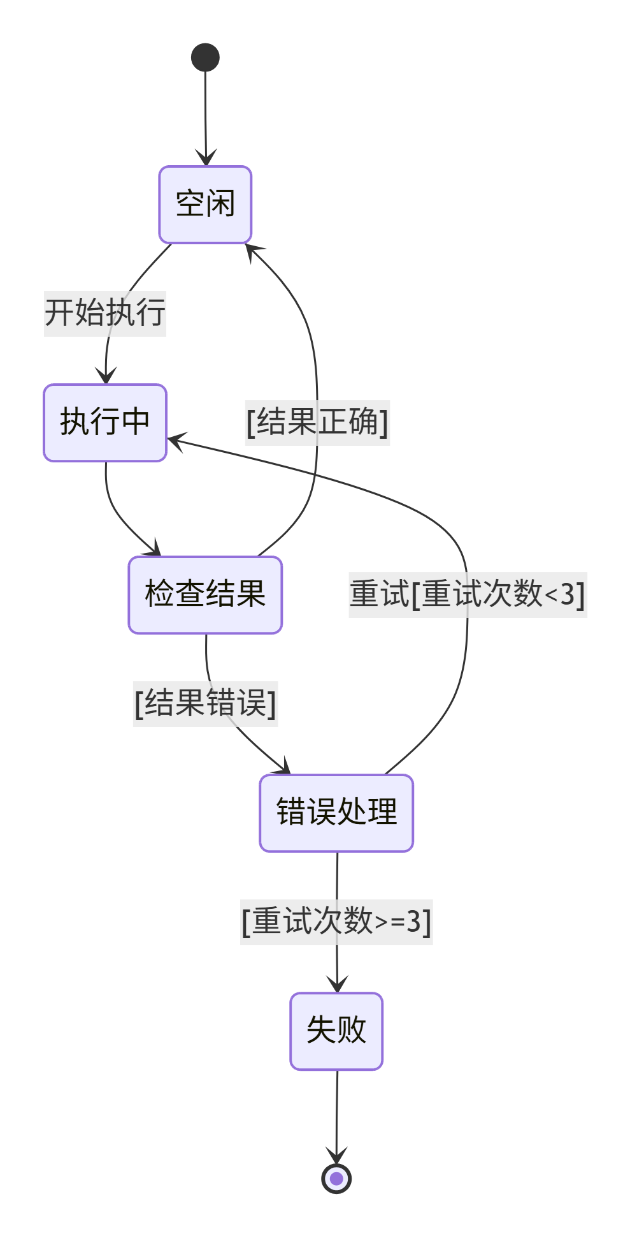
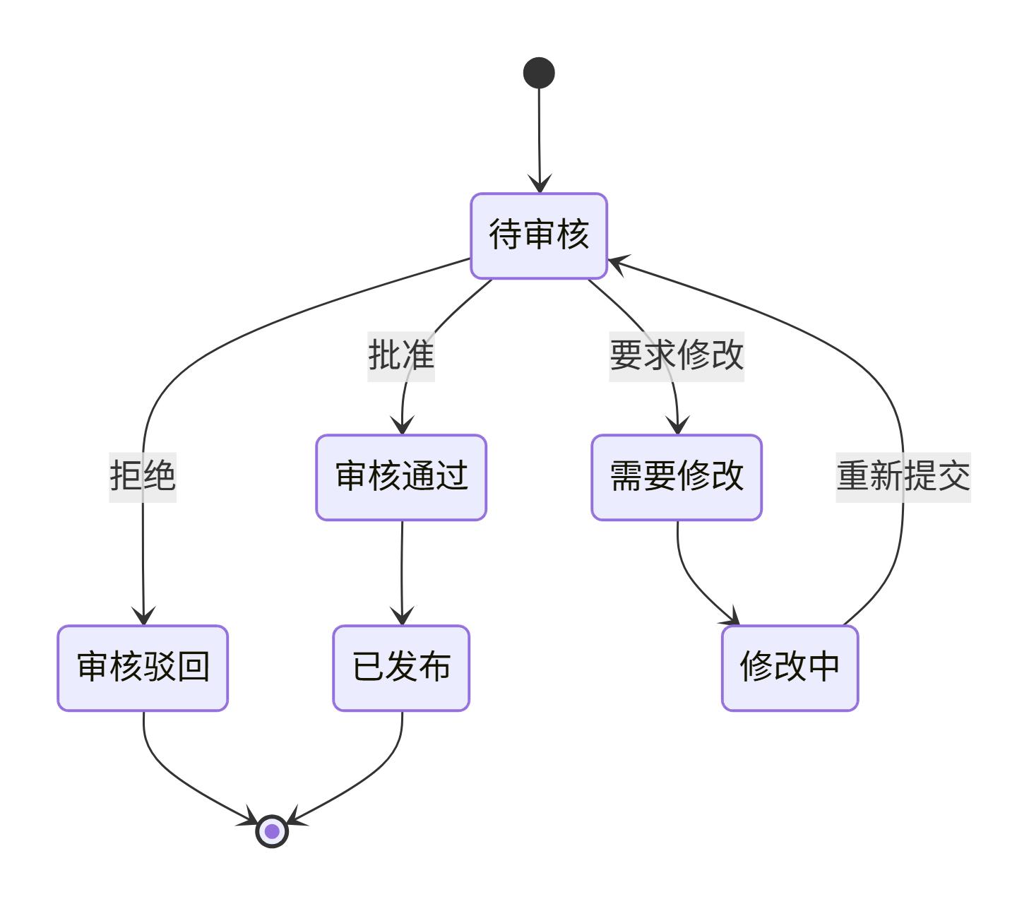
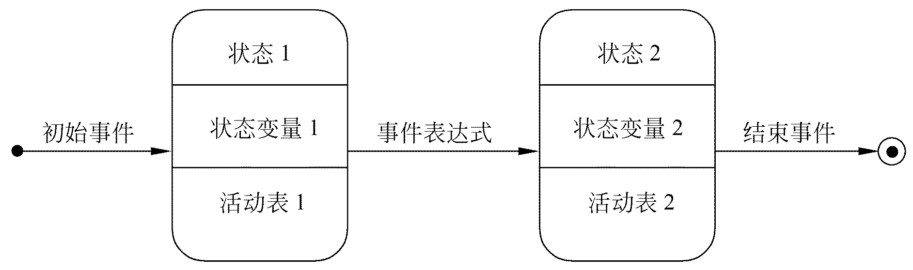
行为视角：系统如何响应时间？—— 状态图——行为模型
转态转换图的三种基本结构
顺序结构、选择结构、循环结构
电话系统的状态图

Slide 14
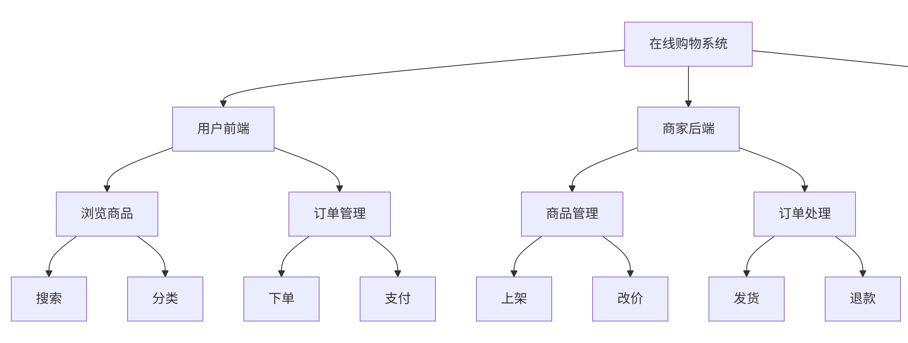
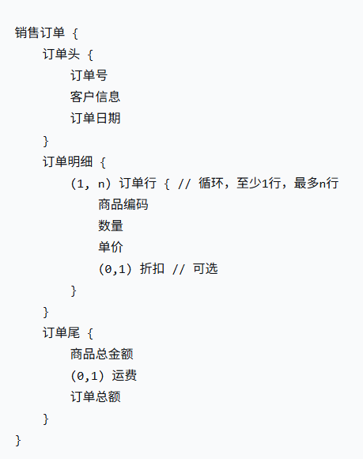
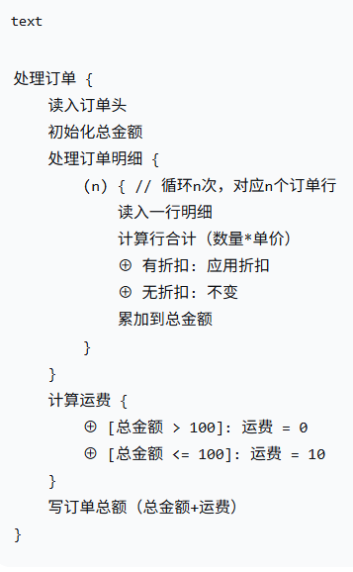
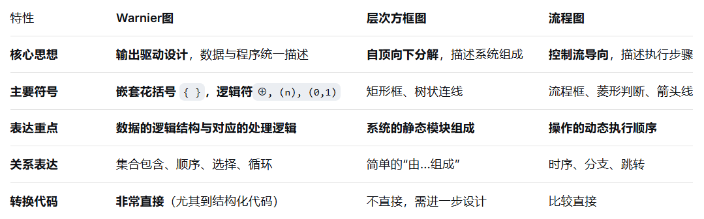
层次方框图
Warnier图
层次方框图是一种用于描述系统、数据或概念的层次结构的树状图表。它以逐层分解、自顶向下的方式，清晰地展现整体与部分的关系。
Warnier图由法国计算机科学家提出的一种系统设计与程序结构描述工具。它采用花括号来清晰地表示数据的层次结构和程序的逻辑构造，特别强调输入-处理-输出的关系。
清晰的树状层次结构：图形像一棵倒置的树，顶层是根节点（总系统/总概念），向下分支为各层子节点（子系统/组成部分）。连线表示“包含”、“组成”或“分解为”的关系，而非控制流或数据流。
自顶向下的分解方法：从最抽象、最概括的顶层（总览）开始，逐层细化，直到达到所需的详细程度（如基本功能、不可再分的数据项）。
模块化与封装：每个方框及其下层结构都可以看作一个相对独立的模块。便于理解局部细节而不必立刻面对全局复杂性。
强调静态结构，而非动态过程：主要回答“系统/数据由什么组成？”，而不是“系统如何运行？”。因此，它与描述流程的流程图和描述状态变化的状态图有本质区别。

Slide 15
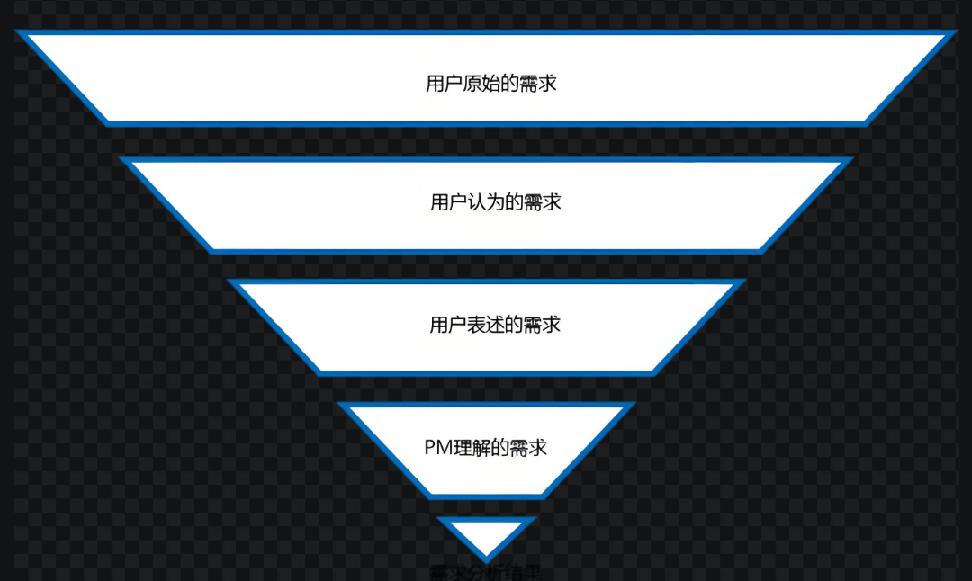
需求验证
需求的正确性：需求是否真实反映用户/客户意图
需求的一致性 ：每一项需求与其它需求不冲突矛盾
需求的完整性：验证所有可能的状态、状态变化、转入、产品和约束都无遗漏
需求的可行性 ：每一项需求都必须在已知系统和环境的权限和能力范围内可实施
需求的必要性：每一条需求都是用户必要的或为了符合外部系统需求所必需的
需求的可验证性：能否写出测试用例来满足需求
需求的可跟踪性 ：能在每一项需求与它的根源和涉及元素、源代码、测试用例之间建立起链接
最后的签字：通过评审的需求规格说明书要让用户签字，作为合同附件，对双方都具有约束力。在需求规格说明书上要求用户签字，是必须的行为，这标志着用户同意并确认该需求，意味着需求分析过程的终止以及设计阶段的开始。
需求规格提交后，开发人员应当与用户对需求分析的结果进行验证，保证需求规格中定义的需求必须是正确的，能准确反映用户的意图。验证需求的正确性能大大减少项目后期的返工现象。
需求的正确性 需求的一致性 需求的完整性
需求的可行性 需求的必要性 需求的可验证性
需求的可跟踪性 最后的签字
PSL/PSA
PSL/PSA系统是1977年美国密执安大学开发的问题陈述语言/问题陈述分析程序系统，是CADSAT（计算机辅助设计和规格说明分析工具）的一部分。其中PSL是用来描述系统的形式语言，PSA是处理PSL描述的分析程序。
Notes:
原始需求→用户认知：从心理学角度来看，人的精神由本我/自我/超我三个层面构成，需求源自本我，又受自我/超我影响，用户自身对这其中关系的认知可能也非常模糊；
用户认知→用户表述：即便用户能充分了解自己的需求根源，也无法确保用户愿意如实表述，用户想让你了解的需求往往不等于用户真实的需求；
用户表述→PM理解：用户表述能否准确无误，PM能否100%理解？
PM理解→得出结论：彼之蜜糖，吾之砒霜。且不论分析方法论是否得当，PM能否完全屏蔽自身的角色干扰，客观准确的得出结论本身就是一个挑战。
层层漏斗过滤之后，需求还能保持几分本来面目，真得打一个大大的问号。如果再考虑到最终实现交付，再加上一个需求实现漏斗，也就不难解释为什么会有大量需求是A，设计是B，产品是C的案例了。

Slide 16
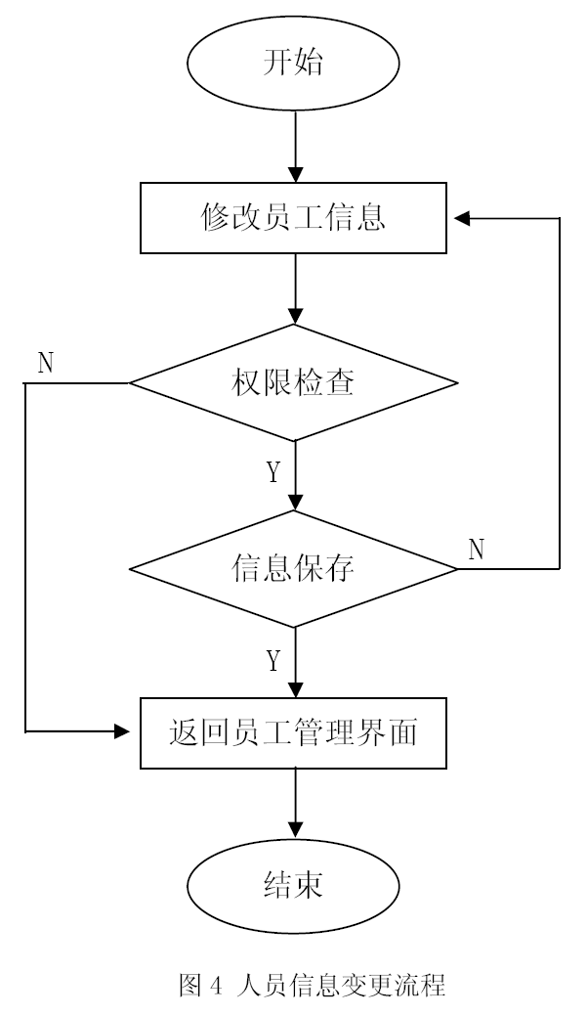
实例分析（系统说明 —需求规格说明）
请说出下列需求的类型，是否存在问题？
3.3.2. 人员信息变更
目的：修改员工信息。
功能：提供员工信息修改界面，并将修改后的信息保存进MySQL 数据库。
步骤：
1. 在界面上修改员工信息。
2. 操作者权限检查。
3. 操作成功，返回人员管理界面；
操作失败，提示错误信息。
流程图：

Slide 17

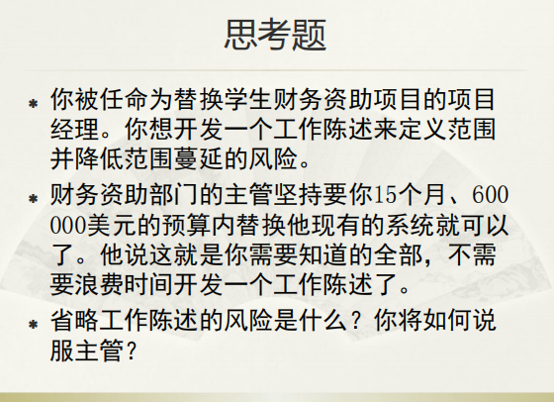

Slide 18
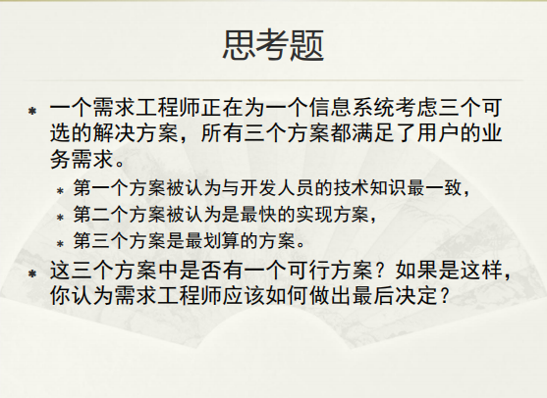

Slide 19
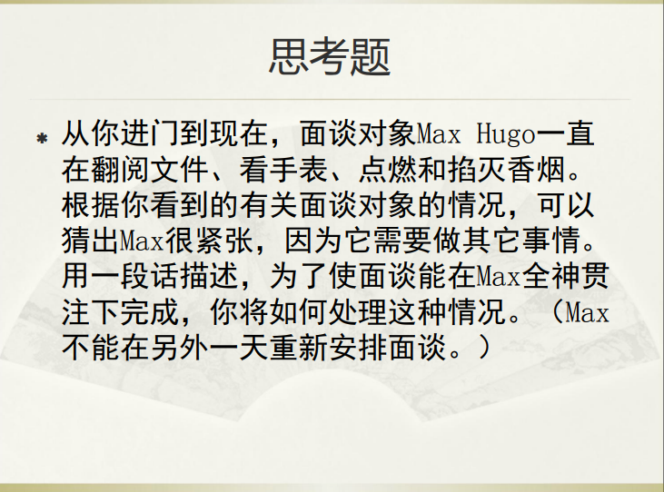

Slide 20
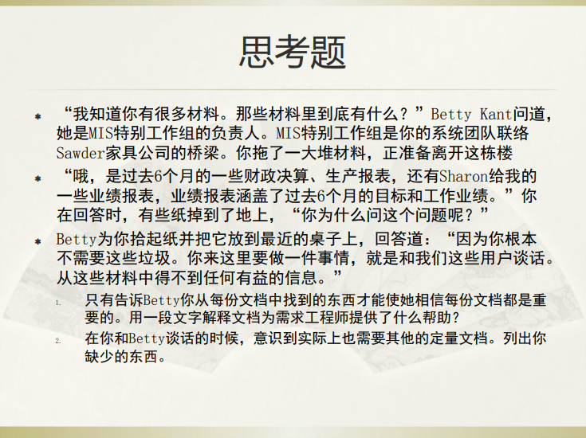

Slide 21
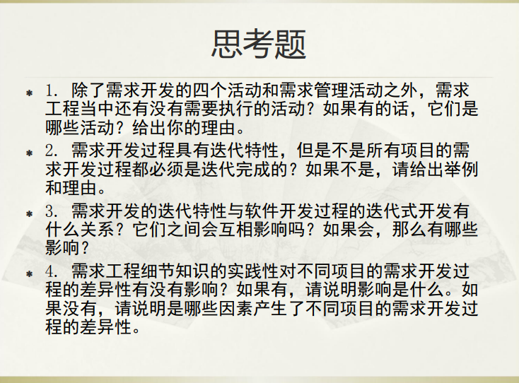

Slide 22
THANKS

